Slide 1
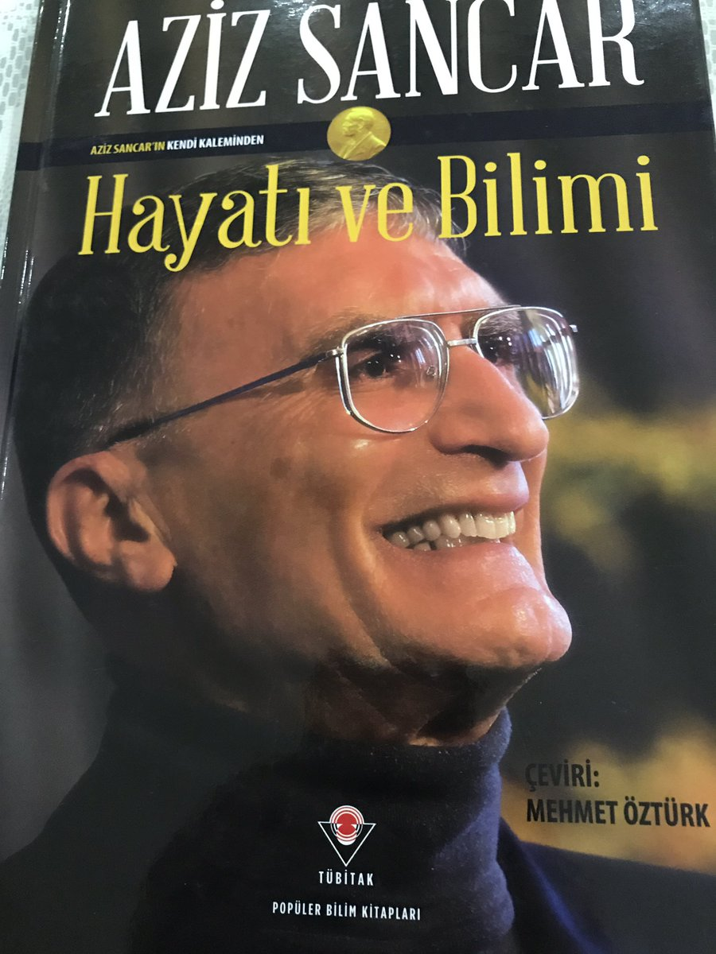
AZİZ SANCAR
8 Eylül 1946'da , Türkiye'nin güneydoğusunda, Mardin iline bağlı küçük bir kasaba olan Savur'da Abdulgani ve Meryem Sancar'ın sekiz çocuğundan yedincisi olarak dünyaya geldi. Babası çiftçiydi.

Slide 2
Aziz Sancar'ın Çocukluğuna Dair Sözleri;
"Cennetin badem ağaçlarının çiçek açtığı meyve bahçemiz gibi bir yer olduğuna inanırdım, hala da inanırım."
Çocukluk çağımın merkezinde geniş ailemiz vardı.
Çocukluk anılarımın en güzellerinden birisi şudur: Yazın amcamın evinin damında geniş yataklarda yatardık. Ufukta Suriye'nin iki yakın kasabasının ışıklarını seyrederek uykuya dalar, sabahleyin evimize yaklaşık 200 metre uzaklıktaki tarihî Şehidiye Camisi'nden gelen ezan sesiyle uyanırdık.

Slide 3
AZİZ SANCAR'IN HAYATI
8 Eylül 1946 yılında gözlerini Mardin'in Savurlu isimli ilçesinde açtı dünyaya. 7 çocuklu ailenin 6. çocuğuydu. Babası çiftçiydi ve geçim sıkıntısı çekiyorlardı, annesi ev hanımıydı. Annesi Atatürk'ü çok seven vatandaşlar arasında yer alıyordu, annesinin okuma yazma bilmediğini ancak hayatında tanıdığı en zeki kadın olduğunu söyler. Okul hayatı boyunca hep mürekkep yalayıp yutan bir bireydi, çok çalışıyordu. Liseyi birincilikle tamamlayan Aziz Sancar futbola tutkun olsa da hocalarının yönlendirmesi üzerine futbolcu olmadı, okumaya yöneldi daha çok.

Slide 4
Ve liseyi bitirdikten sonra Türkiye'de ilgi görmedi fakat yurt dışında altın madalya ödülü takıldı ona bu nedenle dış göçe mecbur kalarak okumak için yurt dışına gitti. Aldığı burslar ona destek sağlıyordu. Bu burslarla tıp fakültesini bitirdi ve harika bir doktor olarak işe başladı. İstanbul' da Tıp okurken birinci olmasının nedenlerinden birisi güneydoğudan gelip İstanbul gibi kozmopolit bir şehirdekilere başarılı olduğunu ispatlamak istemesiydi. Daha sonra hayatının en güzel yıllarını Savur'da hekimlik yapmak üzere geçirdiği 18 ay olarak söyler. Maaşını hasta ve çocuklara oyuncak almak üzere harcardı.

Slide 5
Ayrıca Aziz Sancar'ın maddi açıdan da durumu çok iyi. Evinin dışında kendisi eğitim hayatında zorluk çektiği için diğer öğrenciler sıkıntı çekmesin diye bir binayı yurt haline getirmiş ve onlara imkan sağlıyor. Aziz Sancar'a "Sizi nasıl tanıyalım?" denildiğinde cevabı şu oluyor:
"Ben şan ve şöhret sahibi olarak tanınmak istemem. Benim hakkımda insanlık için çok ama çok çalışmış bir vatansever demenizi isterim. Öğrenciler! Çalışın, çalışmaktan başka çare yoktur. Öğrenciyken günde 18 saat çalışırdım. Çoğu insan zekaya inanır ben inanmıyorum, bizi birbirimizden ayıran emektir; ben çalışmaya inanıyorum."

Slide 6
Benim Yunus Emre Destanı'm
Bu süreçte 25 yıllık çözülemeyen bir sırrı da çözmüş oldu. Mutasyon sıklığının gerilemesini keşfederek. Attıkları hipotezleri test edip doğruladı. Araştırmaları hakkında soru soran Türk meslektaşlarına İngiliz dili için Chaucer neyse, Türkçe için de Yunus Emre odur ve her Türk kendi alanında Yunus Emre'nin ulaşmaya çalıştığı kusursuzluğa ulaşmayı arzular.

Slide 7
Bir ben biliyorum bir de Allah biliyor.
Doktorluk hayatı boyunca çok çalıştı ve Gwen isminde bir eşi, manevi kızları Rose vardır. Yurt dışında yaşıyorlar. Türkçe'nin yanında Kürtçe, İngilizce gibi daha birçok dil biliyor. Eşine çok değer veriyor. Bir keresinde "27 Mer-i ilk gördüğümde eşi Gwen'in ofisine koşarak şunu der: İnsanlar hakkındaki önemli bir gerçeği şuan bir ben biliyorum bir de Allah biliyor. Ve bu buluşu 1994 yılında Science Dergisi tarafından "Yılın Molekülü" seçilir.

Slide 8
İnsan Genomunun Onarım Haritası
Kişisel olarak bu insan genomu hakkındaki çalışmalarıyla oluşturduğu genom haritasını , laboratuvarının son 10 yıldaki en tatmin edici başarısı olduğunu söyler. İnsan genomunun onarım haritasından Türk arkadaşlarına bahsederken "Benim Piri Reis haritam" der. Haritalama bulgularını açığa çıkaran makaleyi yayına gönderirken Peru'ya doğru bilimsel bir seyahate çıkar ve şöyle der eşi Gwen'e "Eğer uçağım And Dağları'na çarpar ve ölürsem, mutlu bir insan olarak öleceğim."

Slide 9
8 Aralık 2015 Nobel Ödülü
Aziz Sancar'ın Doktora hocası olan Claud S. Rupert'in fotonlar üzerine enzim aktivitesini bulması ile bilimsel bir disiplin olarak DNA onarımının miladını başlattığını söyler.
Bir nevi yeniden dirilişin metafizik bir açıklama gerektiren mucizevi bir olay olmadığını söyler Aziz Sancar.

Slide 10
Başarılı bir bilim insanında 3 temel özelliğin bulunması gerektiğine inanıyorum:
Bilgiye dayalı yaratıcılık,
Delice çalışmak,
Başarısızlık karşısında pes etmemek.

Slide 11
Son sözler..
Talihli bir insan olduğuma inanıyorum, çünkü bana güçlü bir iş ahlakını ve öğrenmenin değerini telkin eden ebeveynlerim oldu. Savur’daki ilkokuldan Mardin’deki liseye ve İstanbul Tıp Fakültesi’ne kadar beni eğiten mükemmel öğretmenlere, Texas’ta lisansüstü eğitimimde ve New Haven’da doktora sonrası çalışmamda mükemmel rehberlere sahip olma şansım oldu. Sevgileri için aileme teşekkür ederim. Rehber hocalarımdan birinin «Aziz’in, Gwen olmadan hayatta kalabileceğine inanmıyorum.» sözleriyle tanımladığı eşim Gwen’e sevgisi ve desteği için minnettarım. Hayatıma mutluluk katan manevî kızım Rose Peifer’e teşekkür ederim. Son olarak Gwen ve Rose’a, beni «sırat-ı müstakim»de tuttukları için teşekkür ederim.

Slide 12
Sırat-ı müstakim: Doğru Yol demektir.
Yani teşekkürünü bitirirken
eşinin ve kızının
kendisini doğru yolda tuttuklarını
ifade ederek teşekkür ediyor.

Slide 13
Nobel konuşmasını da izledik evet. ☺
«Nobel alanlar hep yaşlı oluyor,
orda benden küçük tek bir kişi vardı. Çünkü koşturmalarla yoruyorlar. Hepsi bitti kral ailesini bekliyoruz. Az bir kestirmişim ama yetmedi.»

Slide 14
«Benim değer verdiğim tek şey:
ÇOK ÇALIŞMAK!»

Slide 15
«Madalyayı Anıtkabir’e vereceğim.» diye karar aldım, Gwen’e söyledim olağan karşıladı. Millet soruyor «Niye Anıtkabir?»
«Ya kardeşim, başka ne yapılır?
Bu, Cumhuriyetin madalyası!»

Slide 16
Küçük iki kız öğrenci olarak, ülkemiz ve milletimiz adına Aziz Sancar’a sevgi, hürmet ve teşekkürlerimizi sunuyoruz.

Slide 17
Tematik Kavramlar
Çaba
İnanç
Özveri
Mesleğini Sevmek
Azmin Gücü

Slide 18
KAYNAKÇA
AZİZ SANCAR HAYATI ve BİLİMİ TÜBİTAK YAYINLARI KİTABI
https://eodev.com/gorev/8437575#readmore
Aziz Sancar’ın Nobel Konuşması
https://www.youtube.com/watch?v=54PZxru35Ho

